Slide 1
Ayudantía 1 Tipos de datos, operadores y condicionales
Programación | Sección: 12 | CIT 1100
Universidad Diego Portales
Contacto: isaias.vasquez1@mail.udp.cl Discord: _iszzza
Github: github.com/Isza285/Programacion-2026-01
Idle: colab.research.google.com

Slide 2
Tipos de datos
Sección 1

Slide 3
Tipos de datos
Tipos de datos | Descripción
Int | Variables de tipo entero
Float | Variables de tipo decimal
Str | Almacena una cadena de caracteres (Texto)
Bool | Booleanos indican verdadero o falso
Listas | Las listas almacenan variables de uno o mas tipos, incluso listas dentro de listas, se puede acceder a la variable a través de su índice
En Python existen diferentes tipos de datos, los cuales se asignan de manera automática al momento de declarar dicha variable

Slide 4
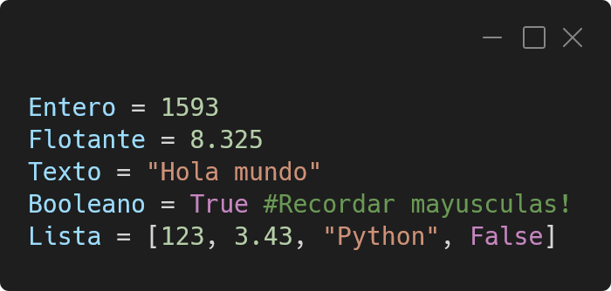
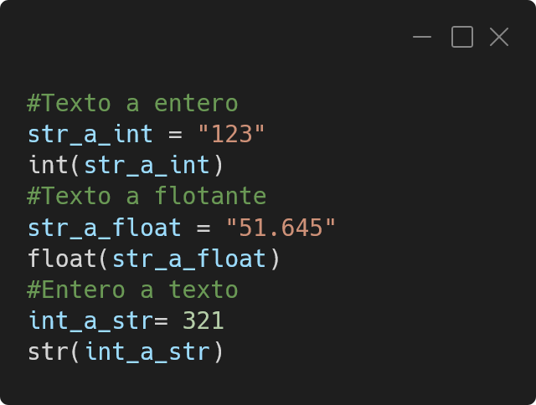
Ejemplos:
Conversión de tipos de datos
Es posible transformar un tipo de dato a otro tipo de dato utilizando las siguientes funciones:
str(): transforma a texto
int(): transforma a entero
float(): transforma a flotante

Slide 5
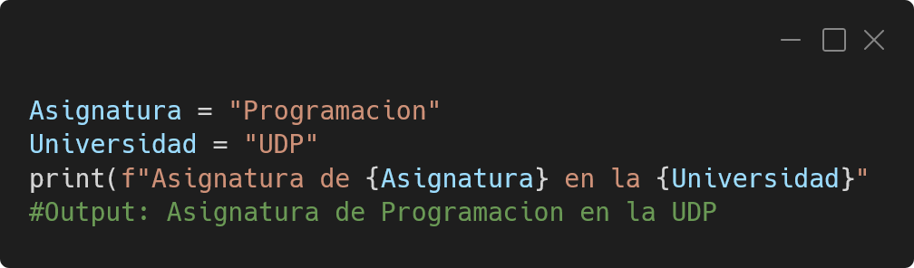
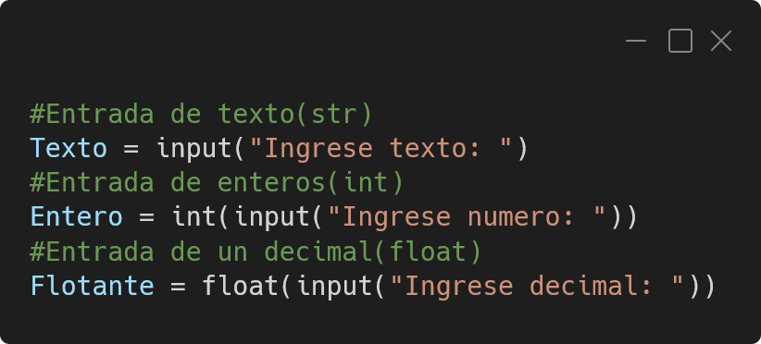
Entrada y salida de datos
Para la salida de texto en consola se tiene lo siguiente:
En cuanto a la entrada de datos en consola se puede manejar de distintas maneras:

Slide 6
Operadores
Sección 2

Slide 7
Operadores aritméticos
Operador (números) | Nombre | Ejemplo | Resultado
+ | Suma | 5 + 2 | 7
- | Resta | 5 - 2 | 3
* | Multiplicar | 5 * 2 | 10
/ | Dividir | 5 / 2 | 2.5
** | Potencia | 5 ** 2 | 25
% | Modulo | 5 % 2 | 1
Una utilidad del modulo es para identificar si tenemos un numero par o impar Ejemplo: 10%2 = 0, por lo que es par (todo numero par es múltiplo de 2, por lo que al dividir 10 entre 2 el resultado es 5 y el resto de la operación es 0
Ejemplo: 13%2 = 1, es un numero par (el resto de 13 dividido 2 es 1)

Slide 8
Operadores de texto
Operador | Descripción | Ejemplo | Resultado
+ | Concatenar texto (Sumar texto) | “Hola” + “ mundo” | “Hola mundo”
* | Repetir el texto una determinada cantidad de veces | “Programación” * 3 | “ProgramaciónProgramaciónProgramación”
len() | Obtener el largo del texto | len(“Universidad) | 11

Slide 9
Operadores de comparación
Operador | Significado | Ejemplo | Resultado
== | Igual a | 7 == 7 | True
!= | Distinto de | 2 != 1 | True
> | Mayor que | 8 > 3 | True
< | Menor que | 4 < 5 | True
>= | Mayor o igual | 5 >= 5 | True
<= | Menor o igual | 3 <= 9 | True

Slide 10
Condicionales
Sección 3

Slide 11
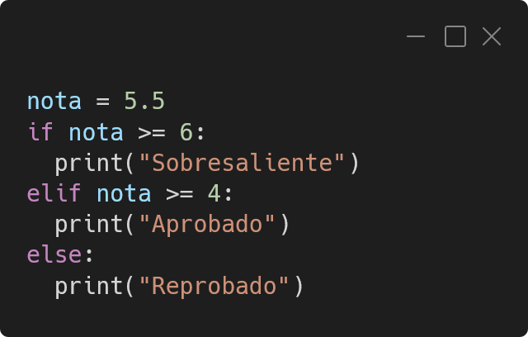
Condicionales
Utilizar condicionales nos permite tener un control de flujo del código, ya que a través del uso del if, elif, y else, el código ejecutara un bloque de código u otro bloque dependiendo de la condición declarada previamente

Slide 12
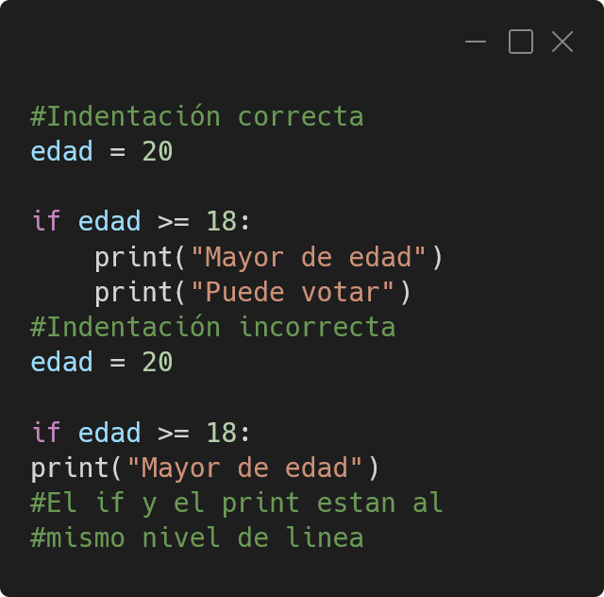
Importante (indentación)
Al momento de escribir código en python, la indentación cumple un rol importante, ya que define que bloque de código pertenece a cada estructura (if, else, etc)
Si no se respeta la indentación el programa puede dar errores o tener un comportamiento no deseado

Slide 13
Operadores lógicos
Los operadores lógicos nos permiten combinar varias condiciones (True/False) para definirlas en una sola expresión (True/False), el uso de operadores lógicos es fundamental para el control de flujo de nuestro código
Operador | Significado | Ejemplo | Resultado
and | Y (en lógica) (ambas verdaderas) | True and True True and False False and False | True False False
or | O (en lógica) (al menos una verdadera) | True or True True or False False or False | True True False
not | Negación | not True not False | False True

Slide 14
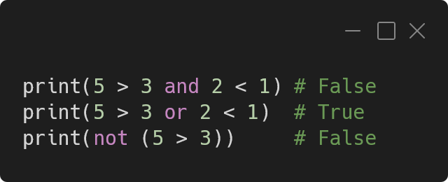
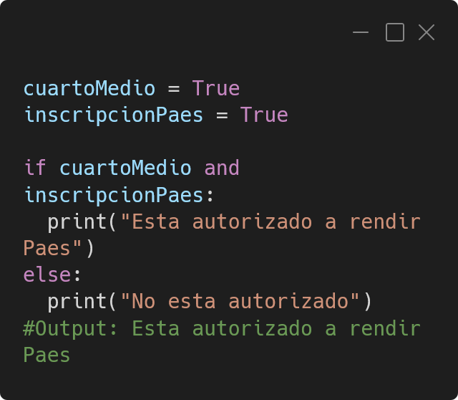
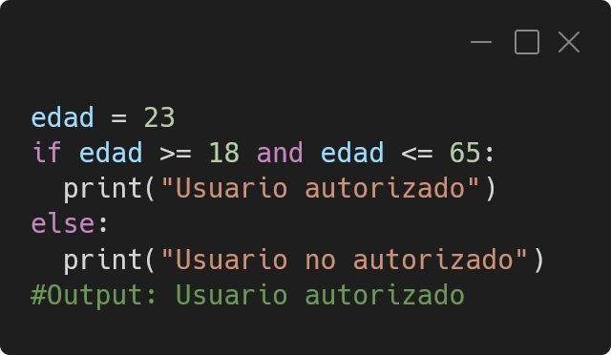
Ejemplos:

Slide 15
Ejercitación
Sección 4

Slide 16
Ejercitación
Ejercicio 1: Detector de número par
El programa pide al usuario un número entero. Debe indicar si el número es par o impar.
Hint: utiliza el operador %. Ejemplo: 10%2 = 0 (par)
Ejercicio 2: Número mágico
Pide al usuario un número. Si el número es exactamente 7 muestra: '¡Encontraste el número mágico!'. En cualquier otro caso muestra: 'No es el número mágico'.

Slide 17
Ejercitación
Ejercicio 3: Termómetro simple
Pide al usuario una temperatura en grados Celsius. Indica si la temperatura es fría (menos de 10), templada (10–25) o calurosa (más de 25).
Ejercicio 4: Guardia de acceso
Pide al usuario su edad. Si tiene 18 o más puede entrar al evento. Si no, muestra un mensaje indicando que no tiene edad suficiente.

Slide 18
Ejercitación
Ejercicio 5: Comparador de números
Pide dos números al usuario. Indica cuál es mayor o si ambos son iguales.
Nota: no utilizar la función max(), utiliza if/elif/else
Ejercicio 6: Clasificador de velocidad
Pide una velocidad en km/h. Clasifica el movimiento como:
• Lento (menos de 30)
• Normal (30–80)
• Rápido (más de 80)

Slide 19
Ejercitación
Ejercicio 7: Verificador de contraseña simple
Pide una contraseña al usuario. Si la contraseña es 'python123' muestra 'Acceso permitido'. En caso contrario muestra 'Acceso denegado’.
Ejercicio 8: Calculadora de área de rectángulo
Pide el ancho y el alto de un rectángulo. Calcula su área. Luego indica si el rectángulo es pequeño (área < 20), mediano (20–50) o grande (>50).

